Slide 1
Distribuirane baze u MS SQL Server-u putem Linked Servers i OPENQUERY
Lucija Stojković, br. ind. 1903

Slide 2
Sadržaj
Uvod
Teorijski okvir
Linked Servers u MS SQL-u
OPENQUERY i daljinsko izvršavanje upita
Eksperimentalni deo
Prednosti i ograničenja

Slide 3
Distribuirane baze podataka
Distribuirana baza podataka predstavlja logički jedinstven informacioni sistem čiji su podaci fizički raspoređeni na više međusobno povezanih lokacija
Svaka lokacija poseduje sopstveni sistem za upravljanje bazama podataka, dok koordinacioni sloj obezbeđuje da korisnik celokupan skup podataka doživljava kao jednu celinu
Korisnik ne mora da zna na kom se tačno čvoru nalaze određene tabele ili zapis
MSSQl nudi nekoliko mehanizama za rad sa udaljenim serverima
Linked Servers
OPENQUERY

Slide 4
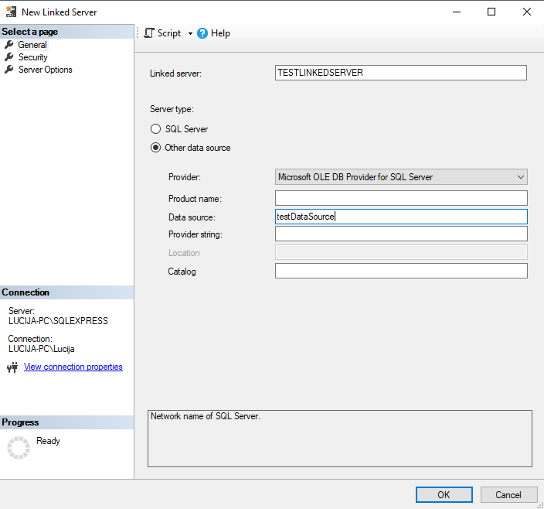
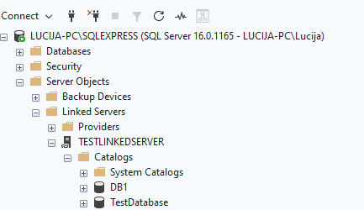
Linked Servers u MS SQL Server-u
Jedan od najvažnijih mehanizama MS SQL Server-a za rad sa distribuiranim podacim
Omogućava da se pristupa podacima koji se fizički nalaze na drugoj SQL Server instance
Kreiranje Linked Server veze se može obaviti kroz SSMS ili preko T-SQL skripti

Slide 5
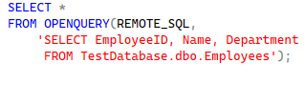
OPENQUERY i daljinsko izvršavanje upita
OPENQUERY se ističe kao jedna od najefikasnijih tehnika za daljinsko izvršavanje upita
T-SQL funkcija koja omogućava prosleđivanje kompletnog upita udaljenom serveru preko već konfigurisane Linked Server veze
Lokalni SQL Server ne pokušava da interpretira ili optimizuje upit, već ga prosleđuje udaljenom sistemu u celosti
Pass-through – lokalni server se ponaša kao client, a udaljeni server preuzima kompletnu obradu podataka

Slide 6
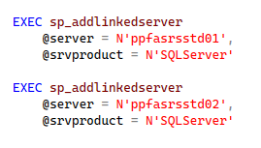
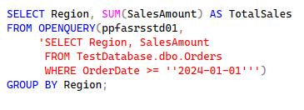
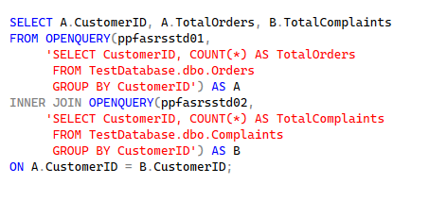

Eksperimentalni deo
Remote server

Slide 7
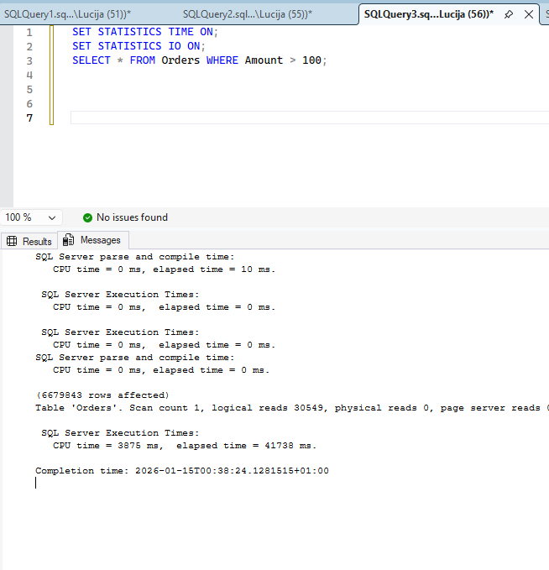
Eksperimentalni deo
Kontrolisani eksperiment koji simulira distribuirani sistem na jednoj fizičkoj mašini
Izvršavanje upita na lokalnoj instanci

Slide 8
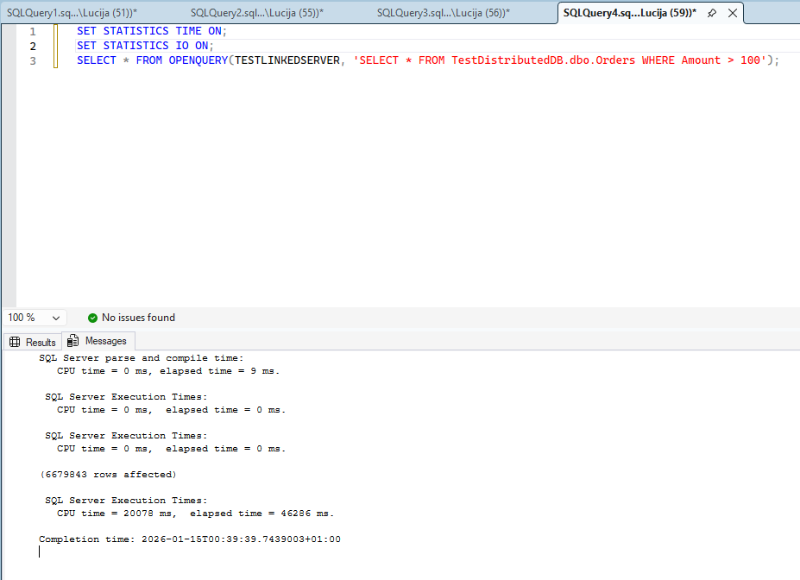
Izvršavanje upita na udaljenoj instanci korišćenjem OPENQUERY

